Slide 1

Staatliche Rahmenbedinungen
Sommersemester 2023
Prof. Dr. Bernhard Köster

Slide 2
Der Shapley-Shubik-Power-Index
Ein dem Banzhaf Wert vergleichbares Konzept ist der Algorithmus in jeder Permutation von möglichen Abstimmungen zu bestimmen, ob ein Spieler ausschlaggebend ist
  Dies wird bspw. im Risikomanagement von großen Unternehmen verwendet. Dadurch können Abteilungen identifiziert werden, die vordergründig nur wenig zum ROI oder Cash-flow beitragen, die aber unternehmensintern eine wichtige Schnittstellenfunktion ausfüllen und bei deren Wegfall oder Outsourcing die Netzwerstruktur eines Unternehmens stark beeinträchtig wird.
  Klassische Beispiele sind dafür die früheren Hausmeister
  (neu-deutsch facility management) oder die IT-Abteilung.

Slide 3
Abstimmungsmacht in der EU
Ministerrat – Entscheidungsregeln in der EU bis 2014
Qualifizierte Merheitsregel (QMV)
(1) until 10/2014

Slide 4
Abstimmungsmacht in der EU
Ministerrat – Aktuelle Entscheidungsregel
Doppelte Mehrheitsregel (DMV)
Ein Vorschlag wird angenommen, falls
55% der Mitgliedsländer dafür abstimmen (16/28)
Der Vorschlag muss von Staaten unterstützt werden, die zusammen mindestens 65% der Bevölkerung der EU ausmachen

Slide 5
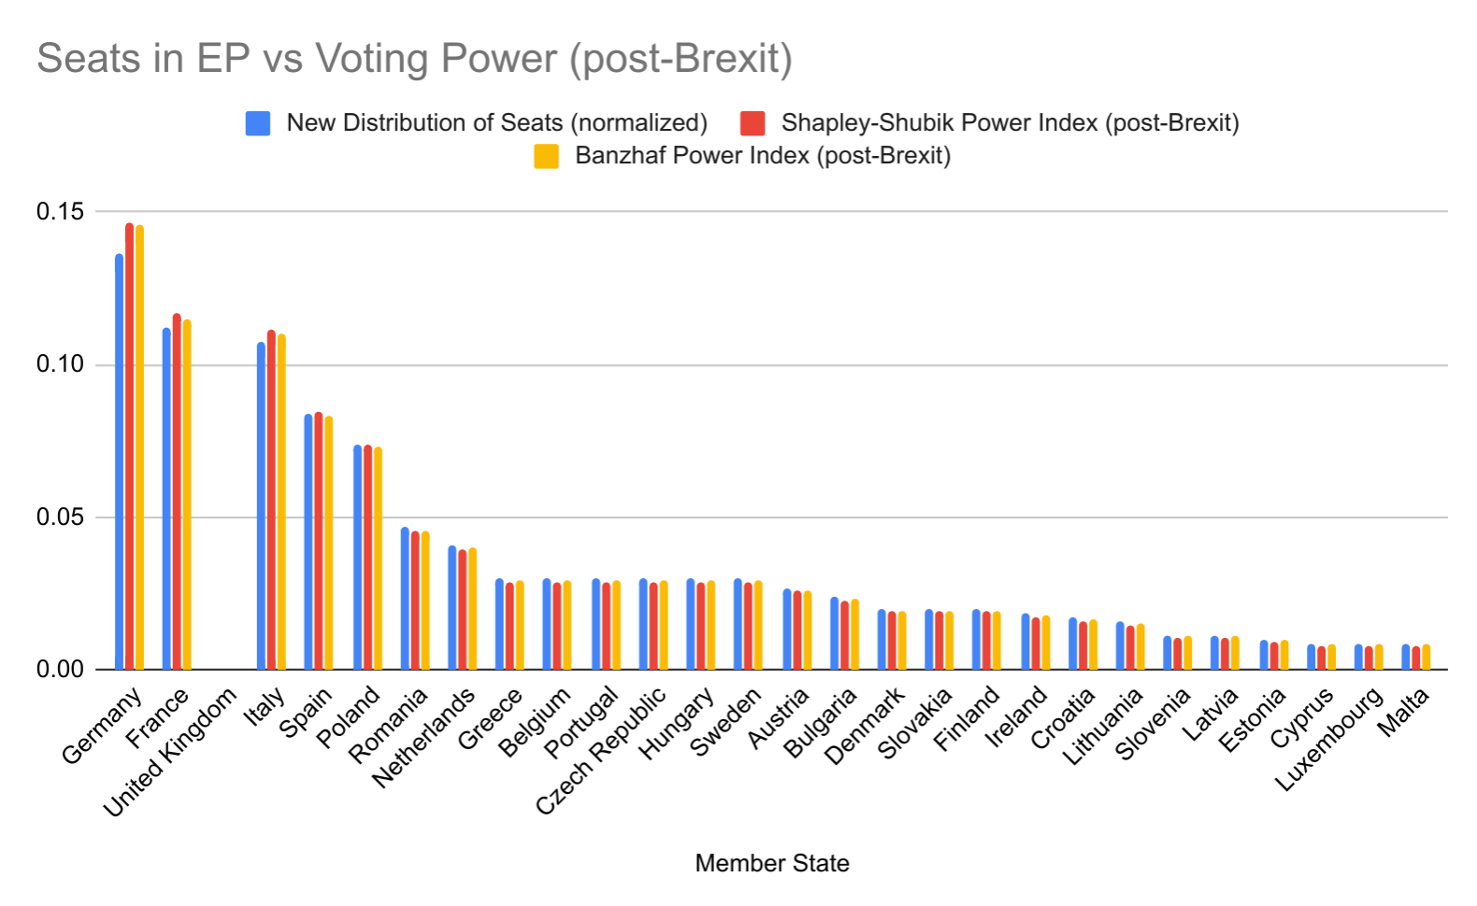
Machtverteilung in der EU
After Brexit happens the power dynamic will become more concentrated in the hands of the top four countries: Germany, France, Italy, and Spain. Between the four of them lies almost half of the voting power of the Union. If those four countries were to agree on a specific piece of legislation the legislation is quite likely to pass. While the UK is in the union, the top four control about 43% of the total power, but as they leave this number is about to go up to about 48%. The UK provides a good power balance to the other four big players that are about to disappear.
Quelle: Milushev, Rangel (2019) Power distribution in the EU before and after Brexit,
https://blog.usejournal.com/power-distribution-in-the-eu-before-and-after-brexit-f485aa781419

Slide 6
UK-Unterhauswahlen
Relative Mehrheitswahl in 650 Einmandatswahlkreisen.
Alle Wahlberechtigten haben eine Stimme: Eine Stimme für eine Person im Wahlkreis. Gewählt ist, wer die meisten Stimmen im Wahlkreis erhält.
The Winner takes it all: Die Stimmen der Unterlegenen „verfallen“.
Regierungsbildung: Die Partei mit der Mehrheit der Sitze im Unterhaus wird mit der Regierungsbildung beauftragt.
Anmerkungen:
Aufgrund des Wahlrechts waren bisher keine Koalitionen notwendig.
Aufgrund des Wahlrechts ist eine Umkehr der Mehrheitsverhältnisse – Stimmenmehrheit vs. Sitzmehrheit – möglich z.B. (1951/Cons. 1974/Labour)

Slide 7
UK-Unterhauswahlen

Slide 8
USA-Präsidenten:innenwahl
Alle Wahlberechtigten haben eine Stimme für eine Partei oder eine Person in ihrem Bundesstaat (s.u.)
Die Präsident:in wird über eine indirekte Wahl über das Electoral College(EC) gewählt. Jeder Bundesstaat + Washington D.C. entsendet eine festgelegte Zahl von Wahlmännern in das EC.
Meistens gilt die relative Mehrheitswahl bzgl. der Parteien, die das EC für die jeweiligen Bundesstaaten besetzen
In 48 Bundesstaaten und Washington D.C. gilt die Regel „the winner-takes-all“
In Nebraska und Maine werden zwei Personen für das EC nach der Regel „the winner-takes-all“ bestimmt, die anderen drei Personen (1/Maine, 2/Nebraska) werden in den Einerwahlkreisen zur Wahl des Repräsentantenhauses gewählt. In Nebraska erfolgt dies mit relativer Mehrheitswahl, in Maine in einer Stichwahl (Sukzessive Veto-Regel).
Die Personen im EC sind im Grundsatz nicht an das Wahlergebnis in den Bundestaaten gebunden.
Anmerkungen:
Aufgrund des Wahlrechts waren bisher keine Koalitionen notwendig.
Aufgrund des Wahlrechts ist eine Umkehr der Mehrheitsverhältnisse – Stimmenmehrheit vs. EC-Mehrheit – möglich z.B. (2000/Bush 2016/Trumpel)

Slide 9
US-Präsidentschaftswahl

Slide 10
Bundestagswahl
Alle Wahlberechtigten haben zwei Stimmen: Die Erststimme für den Direktkandidaten ihres Wahlkreises (299 Wahlkreise) und die Zweitstimme für die Liste einer Partei über die im Prinzip weitere 299 Sitze im Bundestag verteilt werden.
Die Zweitstimme bestimmt den proportionalen Anteil der Sitze, die eine Partei im Bundestag erhält.
  Problem: Dadurch entstehen Überhangmandate, wenn aufgrund der Direktmandate eine Partei mehr Sitze im Bundestag hätte, als ihr nach dem Anteil aus dem Zweitstimmenergebnis zustünden. Da die Direktmandate nicht gestrichen werden, vergößert sich um die Überhangmandate die Sitzanzahl des Bundestags.
Sperrklausel (Ausnahme SSW!): Eine Partei zieht nur in den Bundestag ein, wenn sie mindestens 5% der Zweitstimmen erhält oder mindestens 3 Direktmandate erreicht hat.
Anmerkungen:
Da mittlerweile 8 Parteien im Bundestag vertreten sind mit einem maximalen Stimmenanteil von gut 25,7% (SPD), von den 299 Direktmandaten aber 264 auf SPD und CDU/CSU entfallen ist die Sitzanzahl des Bundestages durch die Überhangmandate auf 736 angewachsen.
Aufgrund des komplexen Systems von Erst- und Zweitstimme und der grundsätzlichen Problematik einen Anteilswert auf eine ganze Zahl von Sitzen zu verteilen, kann es zu negativen Stimmengewichten kommen

Slide 11
Bundestagswahl 2021
https://www.bundeswahlleiter.de/bundestagswahlen/2021/ergebnisse/bund-99.html#sitze2

Slide 12
Bundestagswahl – Wahlrechtsreform
Streichung der Ausnahmeregelung über 3 Direktmandate
Die Anzahl der Bundestagsmandate wird auf 630 begrenzt. Die direkt gewählten Kandidaten ziehen nur in den Bundestag ein, falls alle Mandate durch das Zweitstimmenergebnis abgedeckt sind. Ist dies nicht der Fall fallen sukzessive die Direktkandidaten mit dem niedrigsten relativen Stimmenanteil in ihrem Wahlkreis weg, bis der Anteil gemäß des Zweitstimmenanteils der Partei erreicht ist.
Anmerkungen:
Aktuell würde dadurch die LINKE nicht mehr im Bundestag verteten sein.
Manche Wahlkreise hätten keine direkte Vertreterin mehr im Bundestag.
Die CSU mit einem derzeitigen Stimmenanteil von 5,2% gemessen an der bundesweiten Stimmenzahl könnte in der Zukunft aus dem Bundestag fallen.

